Slide 1


Creare eBooks validati in modo semplice ed immediato con Open Office o Libre Office
Download Writer2ePub
Versione : 1.1.16

Slide 2
Download Writer2ePub
Scarica l’estensione
Una volta lanciata l’estensione, questa si integra automaticamente in OpenOffice e nella barra strumenti si vedranno comparire 3 icone.

Slide 3
Ora non ci resta che scrivere il nostro eBook con Writer, salvarlo, compilare i metadati e le preferenze, premere sul tasto di esecuzione.
Viene generato il file in formato .ePub.

Slide 4
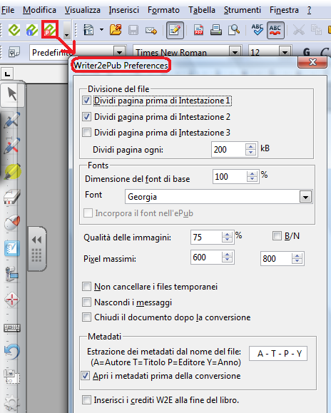
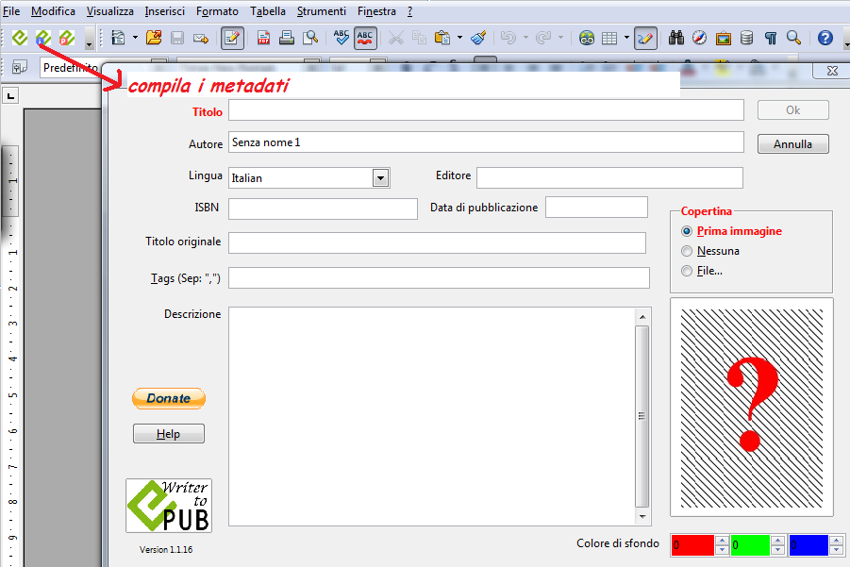

2
1
3
Crea il tuo ePub con un clic

Slide 5
Download Writer2ePub
Versione : 1.1.16
RIFERIMENTI
http://lukesblog.it/wiki/index.php?title=Main_Page/it

Slide 6
linkografia
Download Writer2ePub
Versione : 1.1.16
http://lukesblog.it/
http://epubpublishing.wordpress.com/tag/epub-3/
http://www.benpublishing.com/easyblog/entry/now-you-can-use-open-office-to-produce-epubs
http://www.benpublishing.com/easyblog/entry/now-you-can-use-open-office-to-produce-epubs
http://www.benpublishing.com/easyblog/entry/now-you-can-use-open-office-to-produce-epubs#.TzA-MOHSWT8.facebook

Slide 7
linkografia
Download Writer2ePub
Versione : 1.1.16
http://it.paperblog.com/creare-epub-con-libreoffice-767390/
http://minus.com/mCtLebvdI
http://dl.dropbox.com/u/14712909/macro/w2e/writer2epub-1.1.16.005.oxt
http://dl.dropbox.com/u/14712909/macro/w2e/writer2epub-1.1.16.002.oxt
http://forum.simplicissimus.it/writer2epub/workshop-per-nuove-feature/
http://forum.simplicissimus.it/writer2epub/workshop-per-nuove-feature/15/
http://www.benpublishing.com/easyblog/entry/now-you-can-use-open-office-to-produce-epubs
http://blogs.simplicissimus.it/
http://forum.simplicissimus.it/writer2epub/
http://forum.simplicissimus.it/writer2epub/dove-scaricare-w2e/

